Slide 1
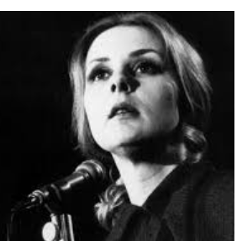
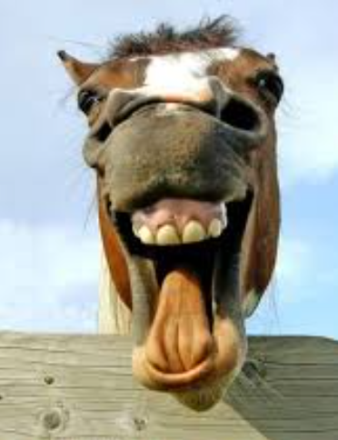
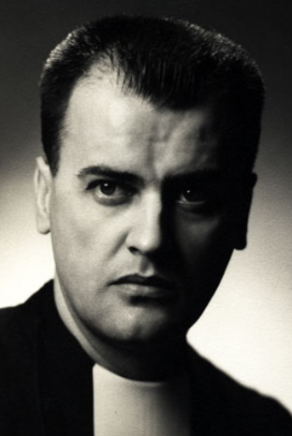
Le joual

Slide 2
Question des années 1960 : pourquoi échouons-nous là où les autres communautés linguistiques ont réussi ?
Les pays de l’Amérique du Sud ont depuis longtemps développé leur propre espagnol, les États-Unis se sont émancipés par rapport à la tutelle linguistique anglaise et le Brésil par rapport au portugais, tel qu’il est parlé à Lisbonne.
Les pays « américains » ont déjà établi leur propre norme linguistique et leurs auteurs écrivent sans complexes dans cette nouvelle langue qui affiche fièrement ses écarts par rapport à l’ancien modèle.
x
Au Québec, la situation est beaucoup plus compliquée, car le pays continue à subir une très forte influence des codes linguistique et littéraire français, d’une part, et une certaine fascination pour l’anglais, langue de l’efficacité économique, d’autre part.
Comment alors s’exprimer en français à propos d’une vie et d’une expérience américaines ?
1) Auteurs qui s’inspirent de la culture québécoise sur le plan thématique, mais qui écrivent dans le français international (Anne Hébert, Hubert Aquin, Marie-Claire Blais, Nicole Brossard...)
2) Auteurs qui optent pour le joual.

Slide 3
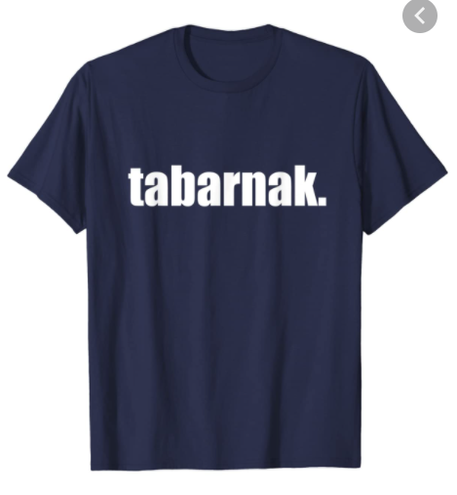
JOUAL = un sociolecte (parler d’un groupe social) de langue française,
issu de la culture populaire urbaine de la région de Montréal
Il existe au Québec deux formes de langue distinctes :
le français écrit, « international »
le français oral, qui est le français québécois à proprement parler
(Le joual en est une variété basilectale.)
Le joual montre des particularismes phonologiques, lexicaux
et morphosyntaxiques :
le a postérieur en fin de mot
la diphtongaison (des prononciations comme /mwe/ pour « moi »)
des locutions conjonctives comme « à cause que » pour « parce que »
des expressions comme « ramasseux d'sous » pour « avare »
Un côté archaïque : restes d’une prononciation ancienne qui s’est déjà perdue en France.
Le vocabulaire emprunte beaucoup à l'anglais au niveau lexical. Ces emprunts et calques de l'anglais sont expliqués par la proximité et les échanges entre les populations anglophone et francophone de Montréal au cours de l’histoire.
Le joual est un dialecte essentiellement oral et ne possède pas de norme d'écriture bien établie.

Slide 4
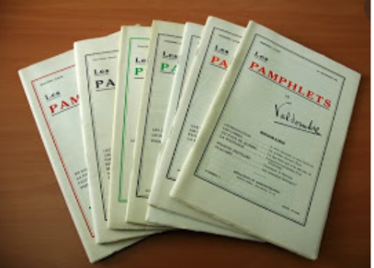
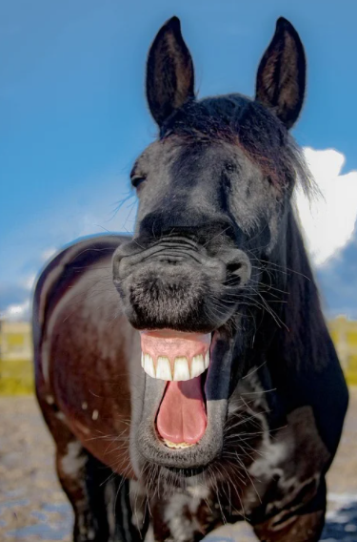
Claude-Henri Grignon utilise ce terme dans ses Pamphlets de Valdombre (1938) pour désigner des paysans incapables de bien prononcer. Le mot désigne alors avec dérision les locuteurs qui utiliseraient le mot « joual » au lieu de « cheval », par manque de scolarité, par tradition ou par goût. x Un vrai thème seulement à compter de la Révolution tranquille.

Slide 5
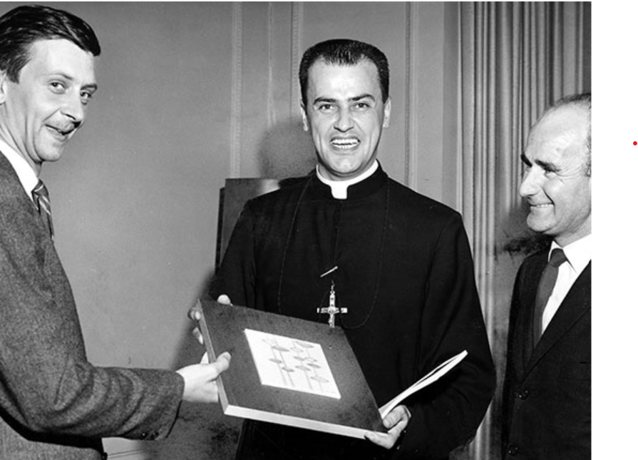
Le 21 octobre 1959, le directeur du Devoir, André Laurendeau, publie un billet intitulé « La langue que nous parlons »:
« J'ai quatre enfants aux écoles, des neveux et nièces, leurs amis, à peu près tous ils parlent joual. »
Un frère mariste, Jean-Paul Desbiens, réagit à ce billet par une série de lettres publiques, signées du pseudonyme « frère Untel » dans lesquelles il reprend le mot « joual » et en fait le point de départ d'une charge contre la dégradation du français au Québec.
Cet ouvrage d'à peine 150 pages devient l'un des premiers best-sellers québécois avec un tirage de 100 000 exemplaires.
Les lettres seront par la suite recueillies dans un pamphlet, préfacé par André Laurendeau, qui devient livre-symbole de la Révolution tranquille : Les Insolences du frère Untel (1960).

Slide 6
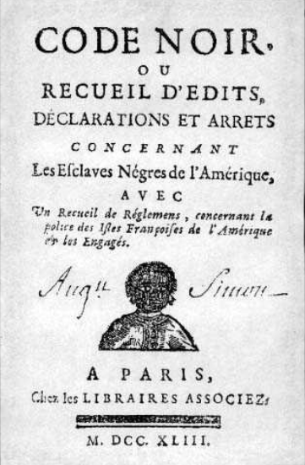
Définition problématique du joual :
Pour Laurendeau, c'est un « jargon », un « langage vulgaire » dont la principale caractéristique est d'être fortement anglicisé. Il l'associe surtout à Montréal et à l'affichage commercial.
Pour Desbiens, le joual est plus négatif encore : une langue désossée, un malaise linguistique, un échec du système éducatif.
Acception péjorative : joual = blessure des Canadiens français, symbole d'une humiliation collective
On le compare au créole => les Québécois adoptent le discours postcolonial et se comparent à des Noirs d’Afrique.

Slide 7
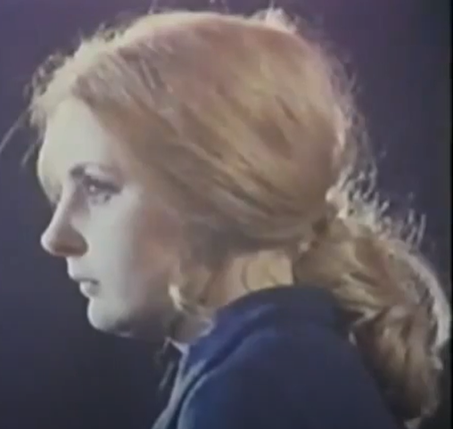
Speak white (en français : « Parlez blanc ») est une injure
proférée aux Canadiens français par les Canadiens anglais
lorsqu'ils parlaient français en public.
Exemples :
En 1889, au cours des débats à la Chambre des communes, Henri Bourassa se fait huer par des députés anglophones. Quand il tente de s’expliquer en français, il se fait crier : « Speak White ! »
Dans la nuit du 9 décembre 1999, des vandales ont installé une banderole sur le pont séparant le Québec de l'Ontario où l'on pouvait lire : « From this point speak white! » (« À partir d'ici, parlez blanc »).
Michèle Lalonde lit son poème « Speak White » :
https://www.youtube.com/watch?v=Yx1-N6AFucw

Slide 8
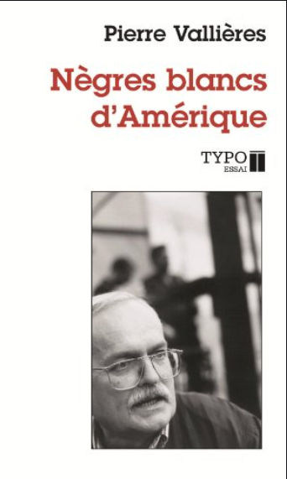
Speak White était un appui tacite au livre révolutionnaire du journaliste Pierre Vallières Nègres Blancs d’Amérique, qui venait d’être saisi par la police en vue du procès qu’on voulait lui intenter.
On a demandé à Michèle Lalonde de relire son poème afin qu'il puisse être archivé à l’Office national du film du Canada.
Le poème est rapidement devenu un phare pour la cause du Mouvement souverainiste du Québec. Quelques années plus tard, le texte donne son nom à un recueil de poèmes publié aux éditions L'Hexagone.
Le vers « nous sommes un peuple inculte et bègue » du poème fait
allusion au passage « les Québécois sont un peuple sans histoire et
sans littérature », publié dans le rapport Durham en 1838.
Plusieurs courts-métrages et collages ont été réalisés à partir du poème.
Version reggae : https://www.youtube.com/watch?v=KI0tq46tB9Q

Slide 9
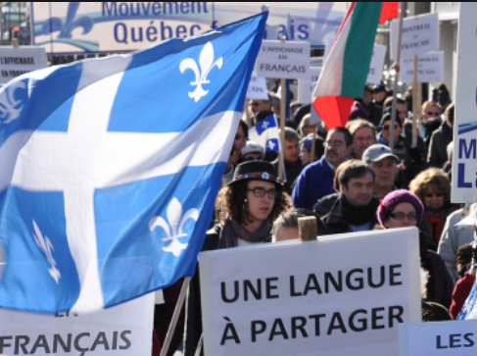
Entre 1960 et 1975, on compte 2 523 articles, dont 90% prennent parti contre le joual.
Hantise collective : « Il s'agit non seulement de la dégénérescence de la langue française, mais également [de] celle de la culture et [de] celle de la nation tout entière. »
Le système politique fédéral est directement mis en cause pour expliquer les taux d'assimilation très élevés des francophones à l'extérieur du Québec et même à Montréal.
Le gouvernement fédéral instaure en 1963 la Commission royale d'enquête sur le bilinguisme et le biculturalisme, dirigée conjointement par André Laurendeau et Davidson Dunton. Les recommandations de cette commission conduiront à l'adoption par Ottawa, en 1969, de la Loi sur les langues officielles.
En 1977, le jeune gouvernement du Parti québécois votera la loi 101, appelée solennellement « Charte de la langue française ».
Le français deviendra la langue d'enseignement pour les nouveaux
Québécois, les entreprises de cinquante employés et plus devront
se franciser et l'affichage public ne pourra désormais se faire qu'en
français. Plusieurs aspects de cette loi seront contestés par la suite,
mais l'esprit n'en sera pas moins globalement respecté, de sorte qu'on
parlera des « enfants de la loi 101 ».
http://www.legisquebec.gouv.qc.ca/fr/ShowDoc/cs/C-11

Slide 10
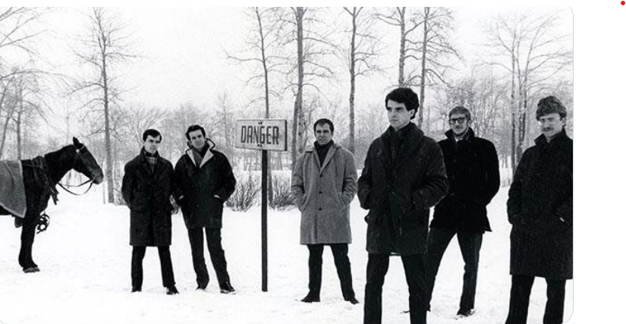
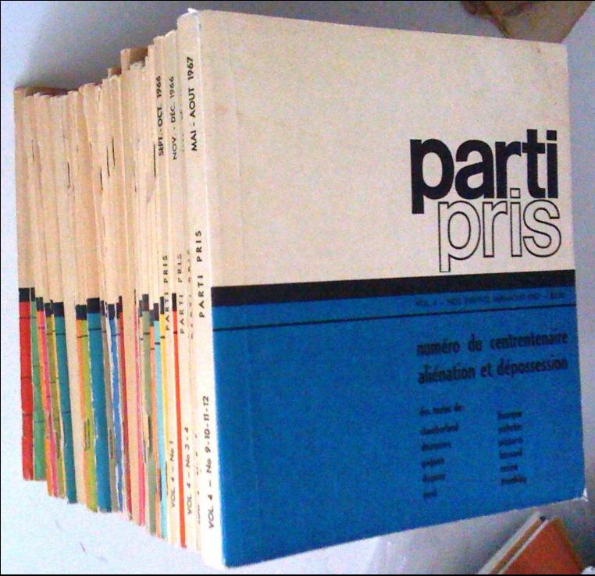
Le sentiment de honte à l'égard de la langue parlée ou écrite au Québec atteint un point culminant dans les années 1940 et 1950.
Il se produit ensuite un retournement majeur chez un nombre important d'écrivains qui, au lieu de vouloir prouver leur maîtrise du français normatif, vont chercher à exprimer ce sentiment de honte à même la langue d'écriture. Le stigmate (écrire mal) se transforme en emblème, symbole d'une aliénation qui n'est plus d'abord individuelle, mais collective.
1964 : de jeunes écrivains regroupés autour de la revue Parti pris décident d'écrire en joual, provoquant aussitôt une vaste controverse.
(Jacques Renaud, Laurent Girouard, André Major, Paul Chamberland et Gérald Godin)

Slide 11
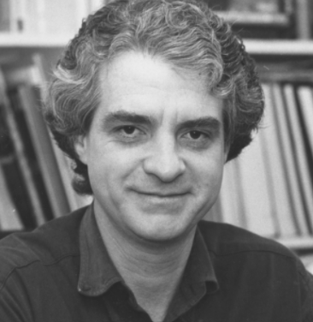
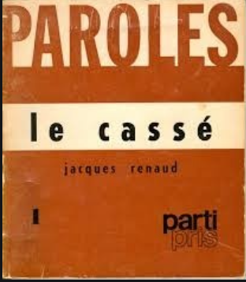
Le Cassé (1964) de Jacques Renaud (1943)
Un court roman d'une grande violence verbale
Les individus y sont dépossédés de leur humanité, soumis à la loi du meurtre et du viol.
Le personnage principal, Ti-Jean, vit à Montréal dans une chambre sordide et n'éprouve que de la rage à l'endroit d'autrui. Même s'il se prétend maquereau, il n'a pas d'argent, d'où son surnom de « cassé ».
Sa maîtresse Philomène, mère d'un bébé, travaille le jour dans une manufacture et se prostitue le soir. Elle accepte les avances d'une jeune bourgeoise, Berthe, étudiante en lettres à l'Université de Montréal, qui lui offre de devenir sa maîtresse ; elle trompe aussi Ti-Jean avec un vendeur de marijuana, Bouboule. Quand il l'apprend, Ti-Jean égorge Bouboule avec un tournevis.
Joual = une arme contre la société,
un mal nécessaire

Slide 12
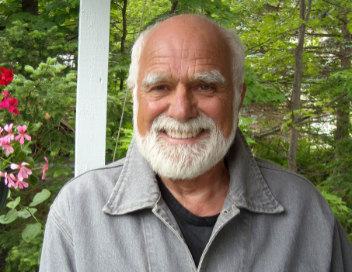
Pleure pas, Germaine de Claude Jasmin (1965)
Succès populaire x risée de la critique (régionalisme,
populisme, folklorisation du joual).
Voyage d’une famille (homme, femme, 4 enfants) de Montréal à Gaspé : Gilles fuit l’alcool et les dettes, traquant le violeur qui a tué sa fille (retrouvée morte sous un pont). Révolte contre une société qui lui a pris son travail et qui a tué sa fille…
Toujours le même problème : comment concilier la parole et l'écriture, la vie quotidienne et la littérature ? L'échec relatif des romanciers qui ont voulu écrire en joual tient en grande partie à la difficulté même d'opérer une telle synthèse.
(« Comment parvenir à exprimer, par le langage, des personnages dont l'incapacité de s'exprimer est une caractéristique fondamentale? »)
Par la suite, on intégrera le joual à plus petites doses.

Slide 13
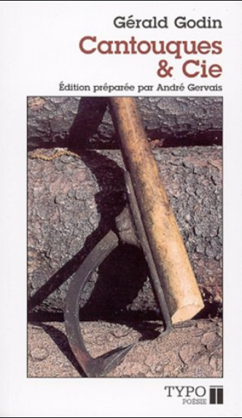
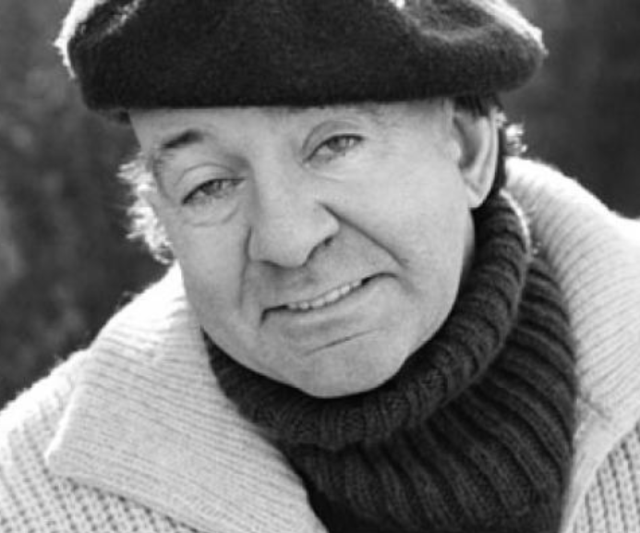
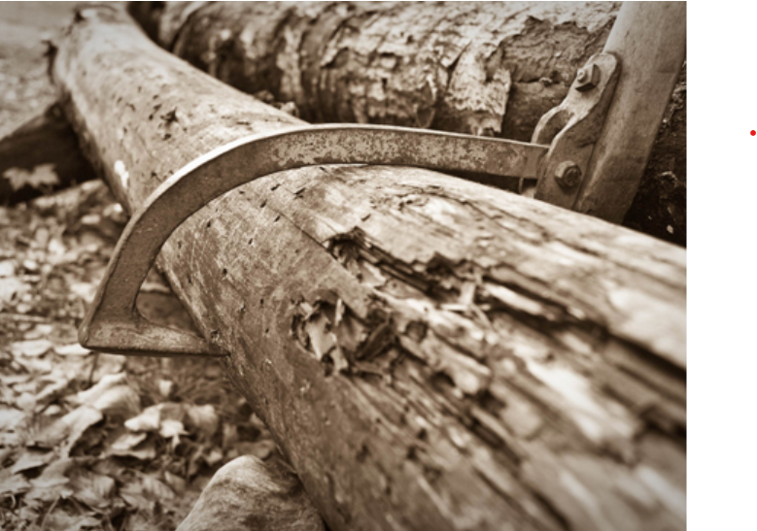
Gérald Godin (1938-1994)
Cantouques : poèmes-chansons qui trouvent leur inspiration dans la culture populaire, dans la vie quotidienne, mais aussi dans la tradition littéraire française ou québécoise.
Le mot « cantouque » désigne dans les chantiers un « outil qui sert à trimballer des billots » et, par transposition, « un poème qui trimballe des sentiments ».
Joual = promesse d’un pays à naître
Gérald Godin lit le poème « Énumération » à la Nuit de la poésie, le 27 mars 1970 : https://www.youtube.com/watch?v=NBmRCPfV7lk

Slide 14
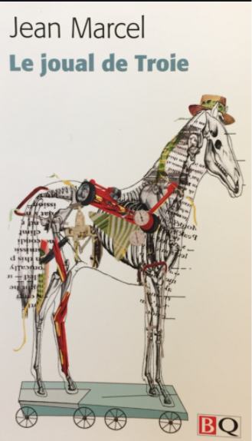
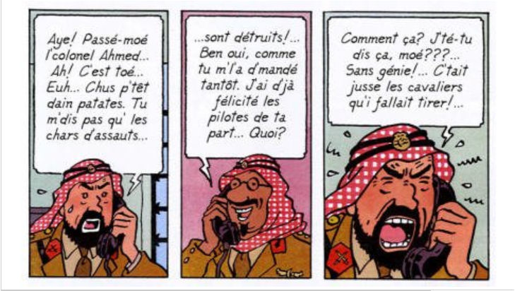
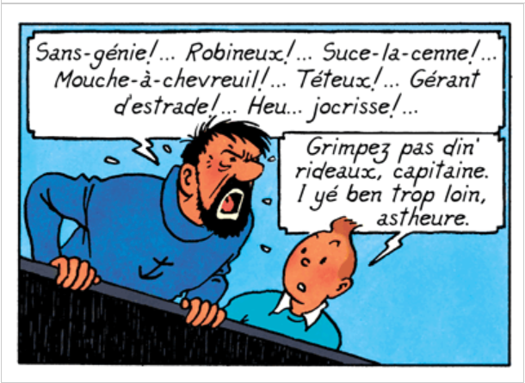
Joual = variété proprement québécoise du français qu’il s’agit de développer à présent comme une « langue nationale » ?
Jean Marcel (Paquette) critique cette approche dans Le Joual de Troie (1973)
Selon lui, le joual = « du français mâtiné d'anglais à la surface du vocabulaire, mais avec rien dedans étant donné qu'il n'y a pas de réalité pour le soutenir ».
On ne peut pas écrire de la littérature de qualité avec un seul niveau stylistique (patois local).
X
« Le fait de parler une langue française commune avec d'autres
cultures, ne nous condamne nullement à renoncer à notre originalité. »

Slide 15
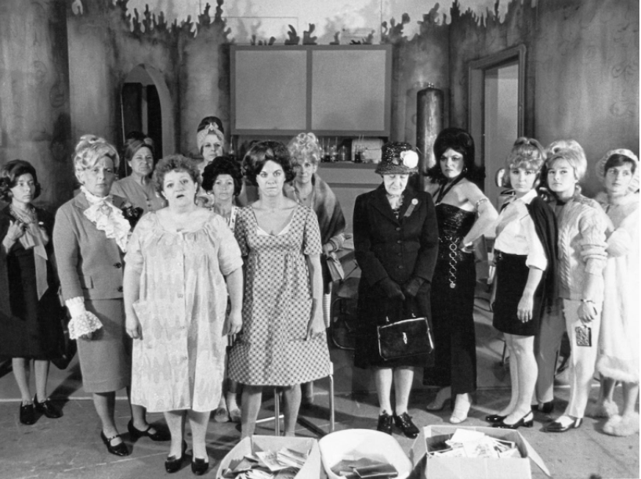
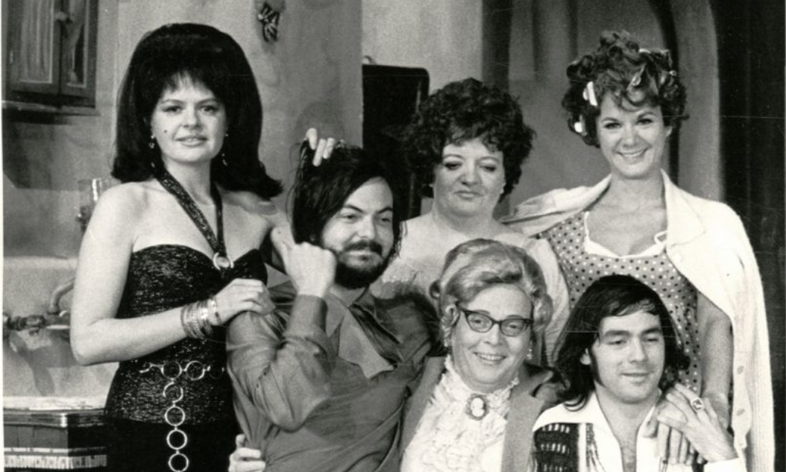
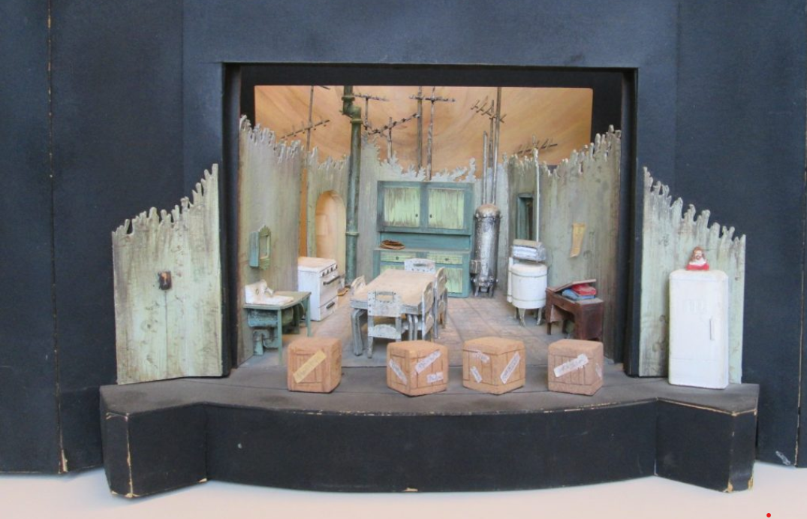
Michel Tremblay (1942) : Les Belles-sœurs (1968) : une première œuvre majeure écrite en joual.
Poétique d'hyperréalisme qui s'inspire à la fois de L'Opéra de quat'sous de Bertolt Brecht et de La Cantatrice chauve d'Eugène Ionesco.
Les Belles-sœurs exposent le réel dans toute sa laideur et sa misère.
X
Le vrai scandale de la pièce vient d'abord de ce qu'elle est écrite d'un bout à l'autre en joual.
https://www.youtube.com/watch?v=moTFCInYqIQ

Slide 16
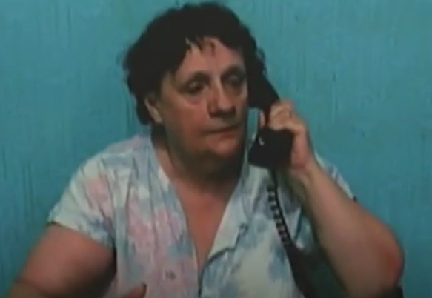
La pièce se déroule dans la cuisine d'un quartier populaire de l’Est de Montréal où se tient une « soirée de femmes » issues du même milieu (ouvrier) et parlant forcément la langue de ce milieu.
Elles sont réunies pour coller un million de timbres-primes que Germaine Lauzon a gagnés dans un concours. (Situation ubuesque où quinze femmes feignent de s'entraider, tout en volant des livrets et en calomniant les unes des autres.)
Toutes se ressemblent au point qu'elles ont l'air d'appartenir à une seule et même famille, et pourtant elles paraissent d'éternelles rivales.
La bataille éclate naturellement entre ces femmes qui se ressemblent trop et qui, excitées par la chicane de famille, donnent l'impression de prendre plaisir à se détester. Les conflits n'épargnent aucune d'entre elles et se nourrissent de chaque réplique.
Les Belles-Soeurs avec Manda Parent
https://www.youtube.com/watch?v=-mAqqgKd0VY

Slide 17
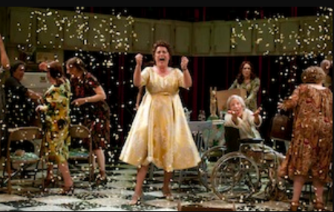
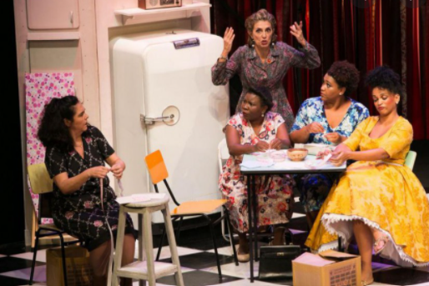
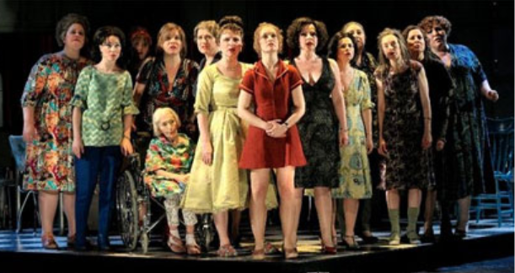
Littérarisation du joual
Tremblay ne se contente pas de reproduire approximativement la langue vernaculaire, il mène un travail rigoureux et imaginatif afin de transcrire phonétiquement le joual : ouverture ou fermeture de voyelles (« énarvée » pour « énervée », « Urope » pour « Europe »), prononciation archaïsante (« moé » pour « moi »), nombreuses liaisons erronées mais colorées (« J'ieur s'ai dit d'arriver de bonne heure »), anglicismes (« smatte », « fun »), jurons (« J'vas crisser mon camp! »), etc.
Mais le jouai n'est qu'un des aspects du théâtre de Tremblay, qui mêle adroitement le monologue et le chœur pour créer une forme originale, mi-parodique, mi-tragique, où la parole est tantôt un pur soliloque, tantôt l'expression de toute une collectivité, mais jamais un échange véritable entre deux êtres.

Slide 18
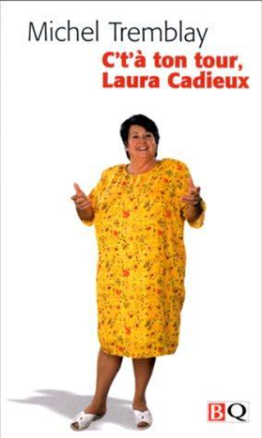
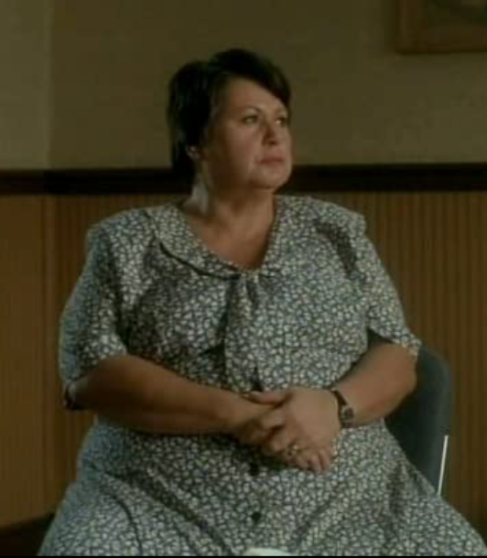
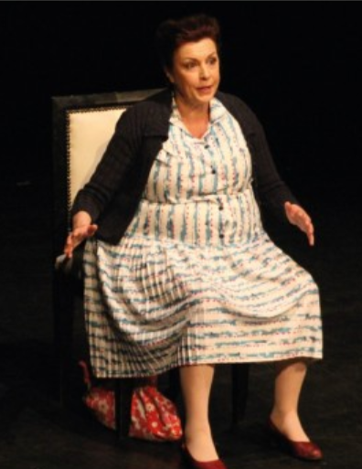
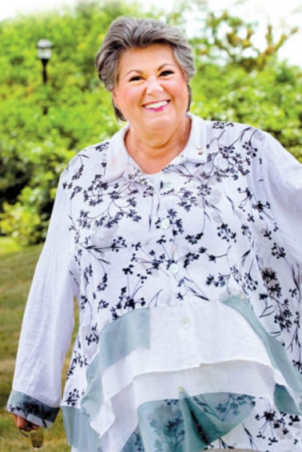
C't'à ton tour, Laura Cadieux (1973) : d'abord un roman, puis une pièce (1980) et un film (1998)
Une femme obèse est assise dans la salle d'attente d'un médecin, son « génie-coloye ».
Cela fait dix ans qu'elle vient voir son médecin à cause d'une cure d'amaigrissement. Elle est accompagné de son fils de six ans (qu'elle perd en chemin) et d'une amie à qui elle parle.
38 séquences de monologues où elle parle de sa vie et de ses opinions sur le monde (politique, Église, immigration, homosexualité)
Elle inonde le spectateur de ses phrases interminables.
À la fois primitive, grossière et attachante par sa sincérité d'un être au
bout du rouleau.
https://www.youtube.com/watch?v=LoDtaaex_Bo

Slide 19
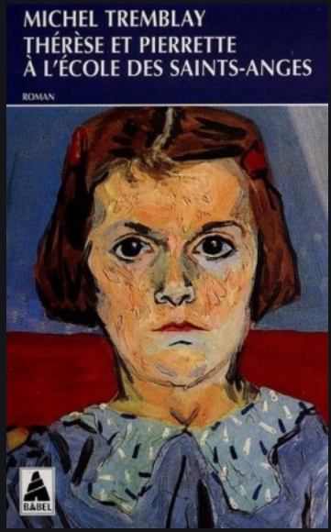
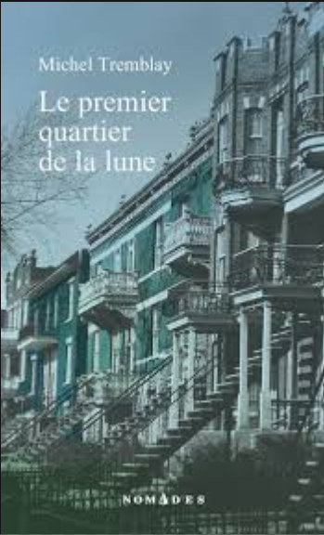
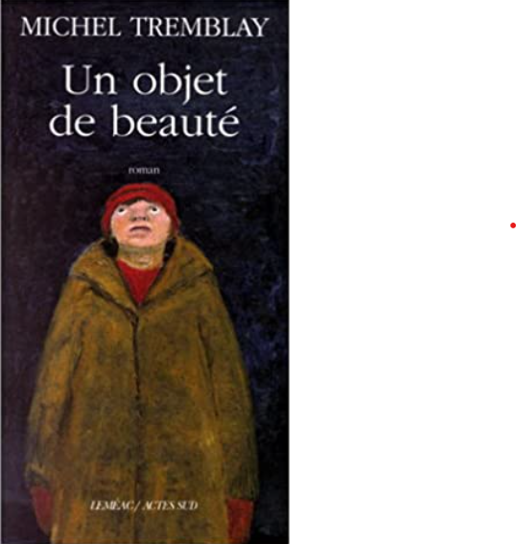
À partir de 1978 : Chroniques du Plateau Mont-Royal
Le projet colossal de rédiger, en joual, une sorte de Comédie humaine à la Balzac.
Les innombrables romans de Tremblay se passent presqu’exclusivement dans un quartier de Montréal qui porte le nom de Plateau Mont Royal et dont les habitants (femmes de ménage, petits commerçants, prostituées, artistes, buveurs professionnels, etc.) ne cessent de gloser leur vie médiocre dans une langue savoureuse.

Slide 20
Malgré les succès de Tremblay et d’autres écrivains, la volonté de n’écrire qu’en joual et d’ériger progressivement ce sociolecte au statut d’une langue nationale a rapidement montré ses limites.
Elle a coupé les textes expérimentaux d’une partie considérable du lectorat qui ne les comprenait pas bien et qui ne se reconnaissait donc pas dans les personnages mis en scène. (étrangers, immigrés, public international)
2) La lutte, originellement destinée à enrichir la langue, a paradoxalement mené à un nouvel
appauvrissement. Ne distinguant pas entre la langue des personnages et celle du narrateur, les
romanciers ont tout réduit au même niveau.
Toute langue a besoin de styles différents. Placer le joual au centre et réduire le reste équivaut à mutiler la langue, à la priver de cette variété qui fait sa richesse.
Les réflexions sur la norme qui se sont poursuivies dans les années 1970
ont progressivement abouti à une troisième position, une sorte de
compromis entre les deux extrêmes déjà cités (imiter Paris x clamer une
indépendance, fût-elle payée par un apauvrissement linguistique).

Slide 21
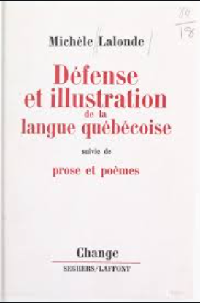
Michèle Lalonde : Défense et illustration de la langue québécoise (1979)
Solution = s’en tenir globalement au français standard (pour rester compréhensible aux francophones du monde entier) x enrichir cette base par des apports lexicaux typiquement québécois.
Programme proposé par Jean-Denis Gendron :
Désangliciser le vocabulaire
Dédouanner la langue d’ici de la langue de Paris
Définir une norme qui garde le contact avec la langue
québécoise traditionnelle, tout en mettant les Québécois
sur le même pied que les autres francophones.
Opinion générale : si le Québec ne travaille pas son propre
français, c’est l’anglais qui s’imposera progressivement comme
le véhicule le plus pratique et le plus économique de la pensée.

Slide 22
Noël Audet : Écrire de la fiction au Québec (1990)
Parce que nous ne sommes que six ou sept millions de francophones au Canada, six millions au Québec, nous n’aurions pas le droit d’inventer le lexique qui correspond aux réalités d’ici, sous prétexte qu’il n’est pas conforme à la norme française ? Pas plus que nous n’aurions le droit d’utiliser certains mots dans des acceptions particulières, après une admirable dérive historique ? Bref, nous n’aurions pas le droit à une existence différenciée sur les plans culturel et linguistique parce que nous sommes petits, parce que nous constituons un si petit peuple ! Versons une larme sur notre petitesse en passant. Au delà de quel nombre d’habitants un peuple a-t-il droit à sa culture ? Faut-il être au moins vingt-cinq millions d’habitants qui parlent la même langue ? Alors le Canada n’existe pas. Dix millions ? La Suède n’existe plus. Six millions ? Le Québec mais aussi la Norvège, le Danemark, la République d’Haïti et combien d’autres pays seraient automatiquement rayés de la carte !
En poursuivant la logique de ce raisonnement paresseux, je constate que la Belgique, la Suisse et la France n’auraient que des avantages à fusionner, et je propose tout de go l’annexion pure et simple du Québec aux États-Unis, avec interdiction de la langue française en prime, puisqu’elle nous semble imposée de l’extérieur et qu’elle est la source de nos maux, sans jeux de mots. Tous nos problèmes seraient alors résolus. Parlant enfin la langue de la majorité qui nous entoure, partageant déjà avec elle une partie de notre culture, nous aurions enfin le sentiment d’être montés dans le train.

